Slide 1
Calculer :
- 12 + (- 28)

Slide 2
Correction
-12 + ( - 28) = - 40

Slide 3
Calculer :
12 - ( - 28)

Slide 4
Correction
12 - (- 28) = 12 + 28
= 40

Slide 5
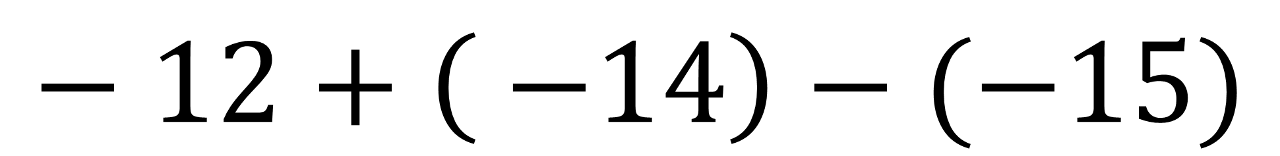
Simplifier l’écriture :
$$− 12+\left( −14\right)−(−15)$$

Slide 6

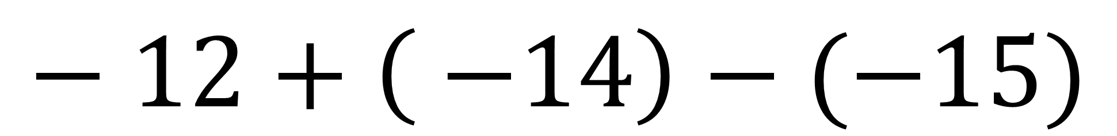
Correction
$$− 12+\left( −14\right)−(−15)$$
$$− 12 −14+15$$

Slide 7

TOM est un triangle.
T
120°
O
M
Quelle est la mesure de $\hat{TOM ?}$

Slide 8
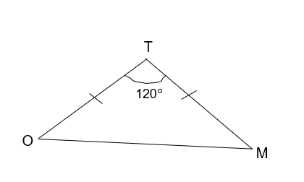
Correction
Comme TOM est un triangle isocèle alors
alors ses angles à la base sont de la même
mesure.
Donc :
$\hat{TOM }=\left(180° −120°\right)÷2=30°.$

Slide 9
Calculer :
12 × 2,5

Slide 10
Correction
12 × 2,5 = 12 × (2 + 0,5)
= 12 × 2 + 12 ×0,5
= 24 + 6
= 30

